Slide 1


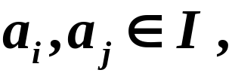
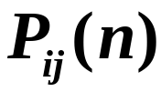
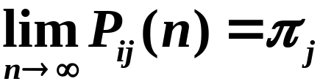

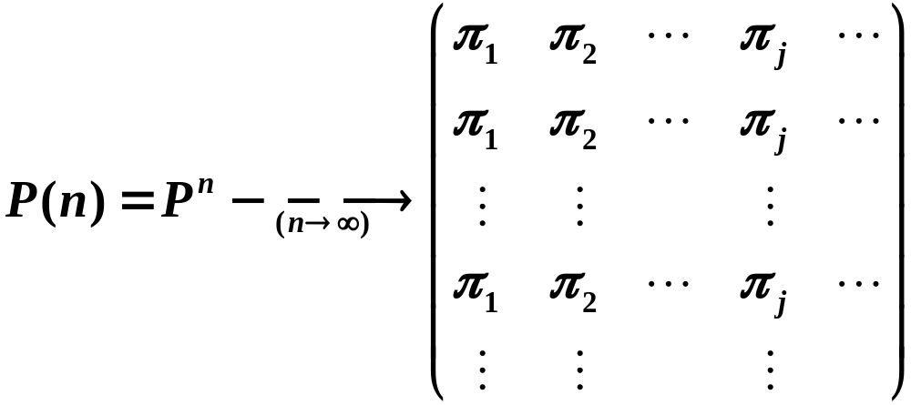
第十三章 马尔可夫链
§3 遍历性
定义【3.1】设齐次马氏链的状态空间为
若对所有
转移概率 存在极限
（不依赖于 ）
或
称此链具有遍历性。

Slide 2


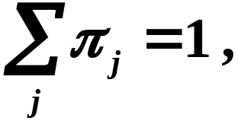

第十三章 马尔可夫链
遍历性就是指
不论链在某一时刻从什么状态出
发，通过
长时间的转移，
达到状态 的概率都
趋于 ，
。
若
则同时称 为链
的极限分布。

Slide 3
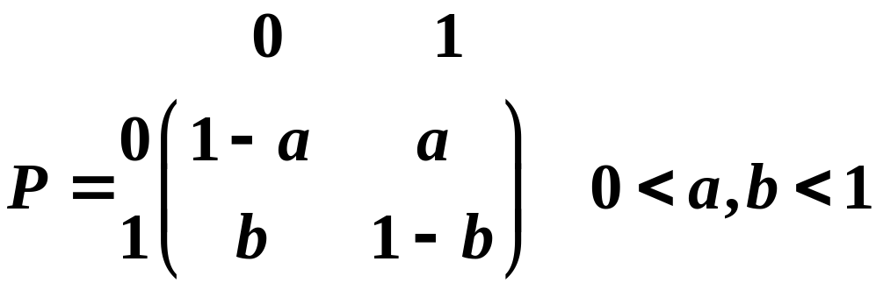
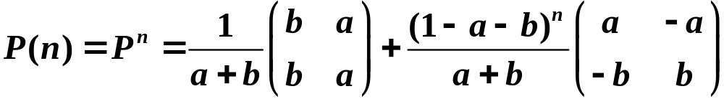
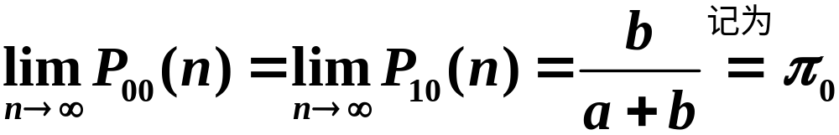
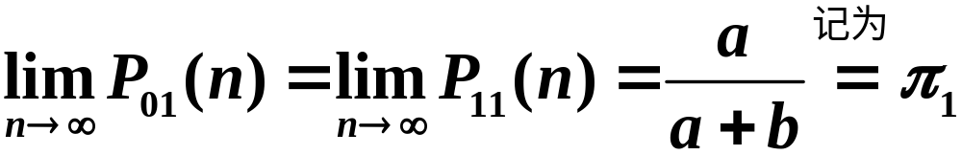
第十三章 马尔可夫链
只有两个状态的马氏链，一步转移概率矩阵为

Slide 4
第十三章 马尔可夫链
在理论上已经解决了下面问题
（1）齐次马氏链在什么条件下具有遍历性？
（2）如何求出它的极限分布？
但叙述比较麻烦，
本节仅就只有有限个状态的
链，
即有限链的遍历性给出一个充分条件。

Slide 5




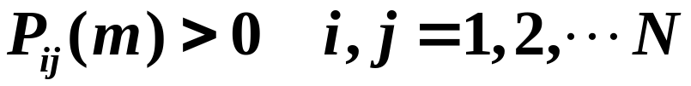

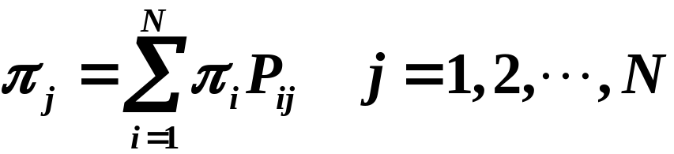

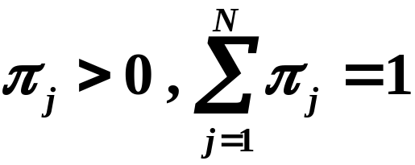
第十三章 马尔可夫链
定理 设齐次马氏链 的状态空
间为
是它的一步转移矩阵，
如果存在正整数 ，
使对任意的
都有
则此链具有遍历性，
且极限分布
它是方程组
或
的满足条件 的唯一解。
（证明略）

Slide 6



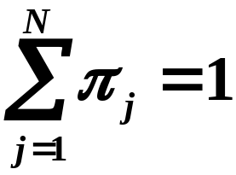
第十三章 马尔可夫链
说明
由定理知，
要证有限链是遍历的，
只需找一正整数 ，
使 步转移概率矩阵
无零元。
而求极限分布 的问题，
转化为求
解方程组 的问题。
注意，
方程组中仅有
个未知数是独立的，
而唯一解可用归一
条件 确定。

Slide 7


在定理条件下，
马氏链的极限分布又是
平稳分布。
用 作为链的初始分布，
则链在任一时刻
的分布
永远与 一致。
事实上，有

Slide 8
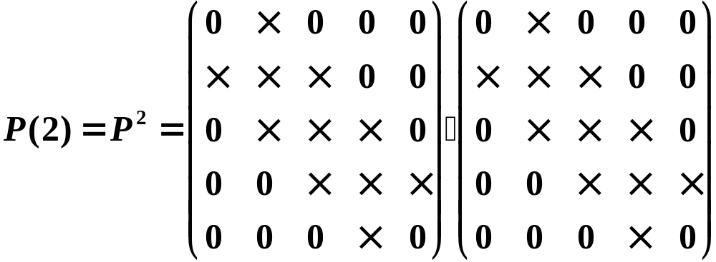
第十三章 马尔可夫链
例1 试说明§1例4中，
带有两个反射壁
的随机游动是遍历的，
并求其极限分布（平稳
分布）。
解 为简便起见，
以符号“×”代表转移概
率矩阵的正的元。
由§1例4的一步转移概率
矩阵 ，得

Slide 9
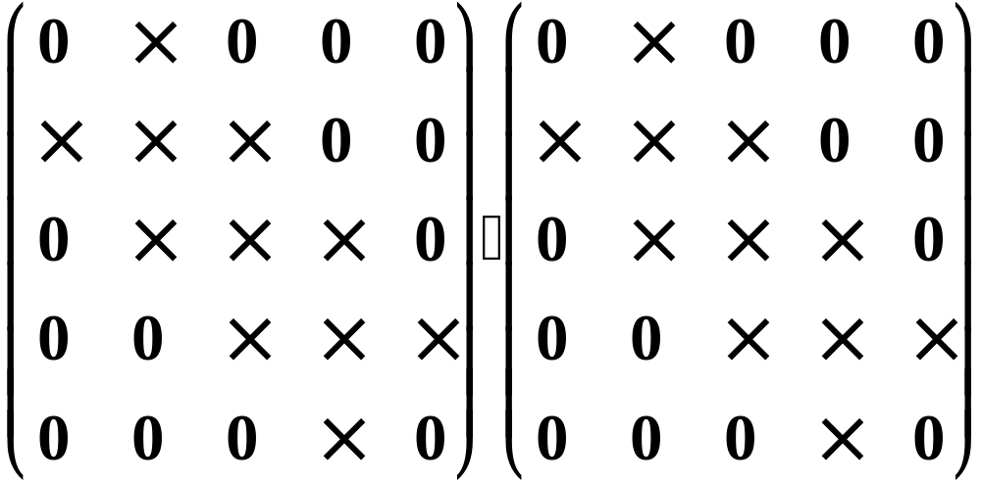
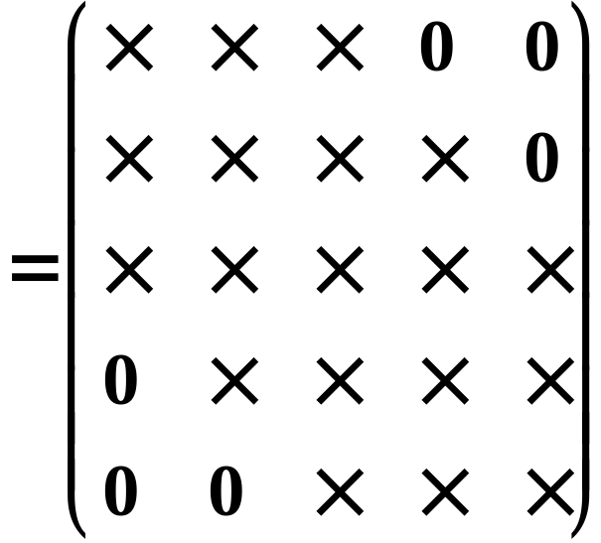
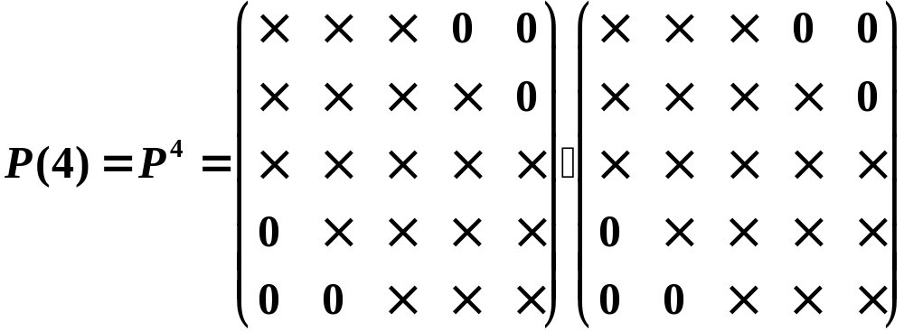
第十三章 马尔可夫链

Slide 10
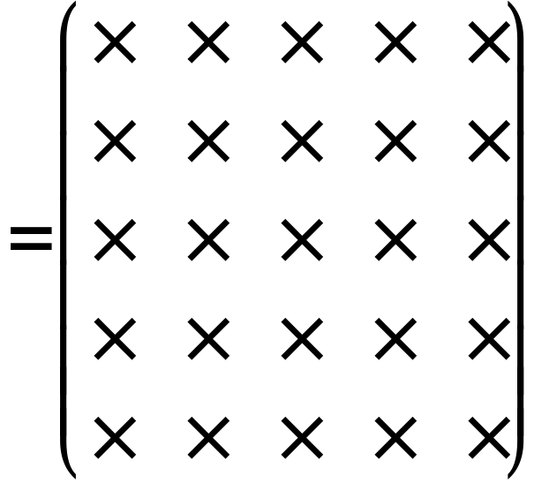


第十三章 马尔可夫链
即 无零元。
由定理知，链是遍历的。
写出极限分布 满足的方程组

Slide 11
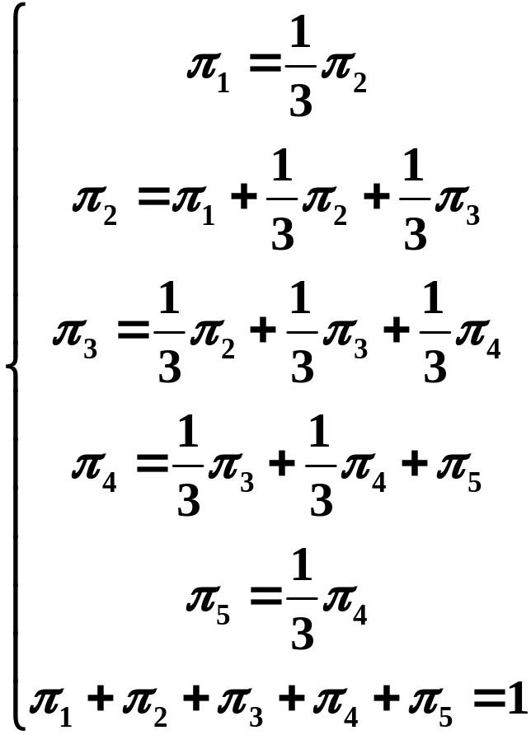
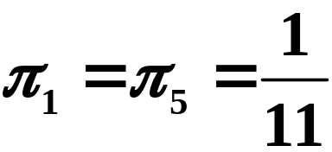
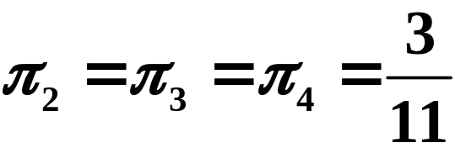
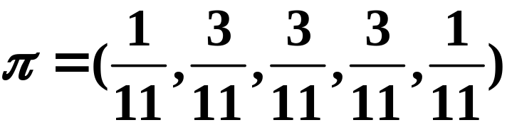




第十三章 马尔可夫链
解之，得唯一解
所以，极限分布
这表明，
经过长时间游动后，
位于点
的概率约为 ，
位于1或5的概率约为 。

Slide 12
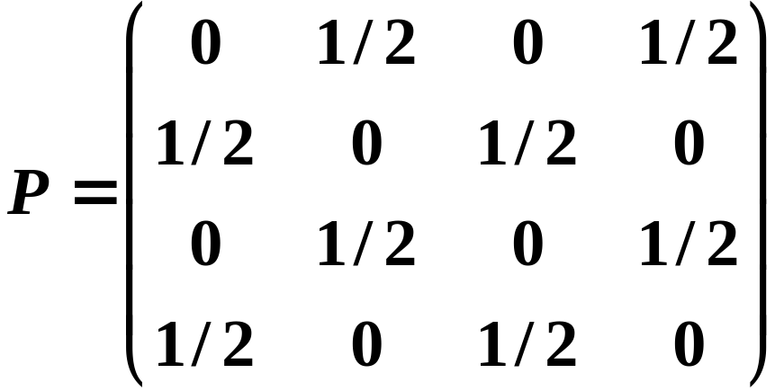
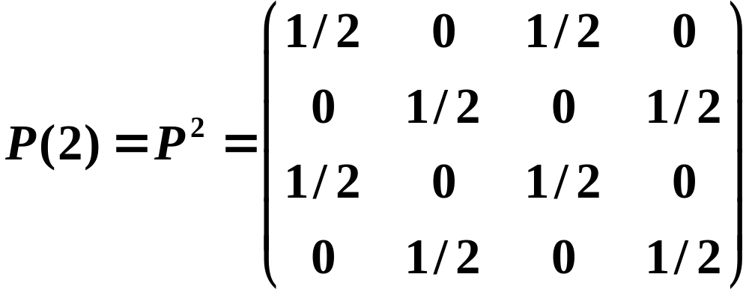
第十三章 马尔可夫链
例2 设一马氏链的一步转移概率矩阵为
试讨论其遍历性。
解 先计算

Slide 13




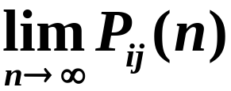
第十三章 马尔可夫链
进一步可验证
当 为奇数时，
当 为偶数时，
这表明，对任一固定的
极限 都不存在，
由定义此链不具有遍
历性。

Slide 14
小结
链的遍历性定义.
利用定理证明有限链的遍历性，并计算链的极限分布.

